Slide 1
LA SAINTE TRINITÉ

Slide 2
Objectif des diaporamas du site «Apprenez-nous à prier» ?
Nourrir sa foi
au fil de l’année liturgique
Associant vérités et images, ces canevas sont destinés
à provoquer des questions, engager un dialogue…
La foi se transmet par la parole.
Apprenez-nous à prier - Trinité

Slide 3
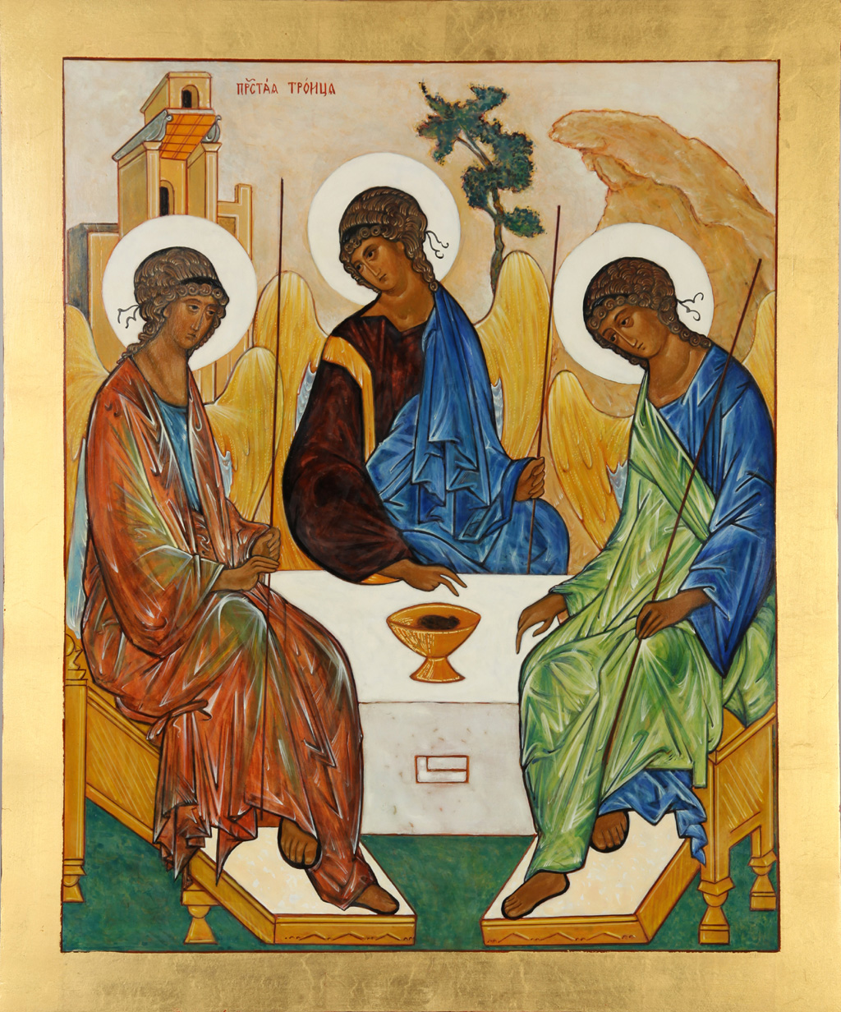
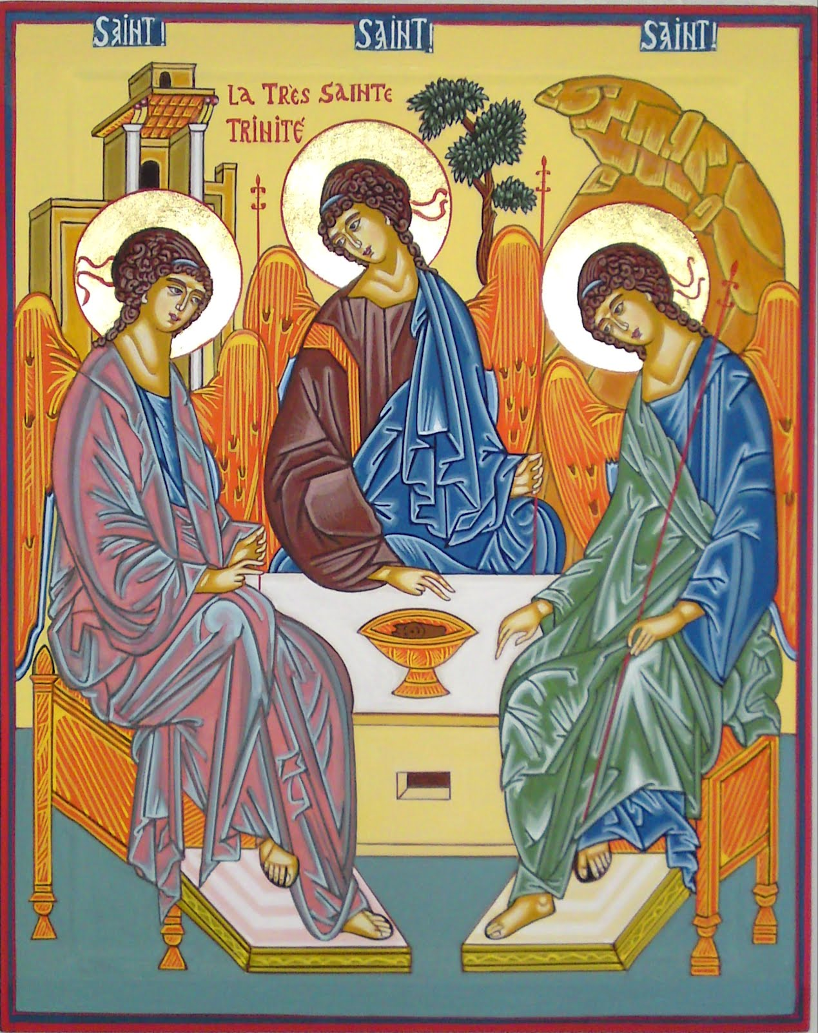
Le premier dimanche après la Pentecôte, l’Eglise célèbre la fête de
LA SAINTE TRINITÉ
Le mystère de la Sainte Trinité
nous fait reconnaître et adorer
UN SEUL DIEU
en TROIS PERSONNES :
le Père,
le Fils,
le Saint Esprit.
Apprenez-nous à prier - Trinité

Slide 4
Première partie
UN SEUL DIEU
TROIS PERSONNES
Apprenez-nous à prier - Trinité

Slide 5
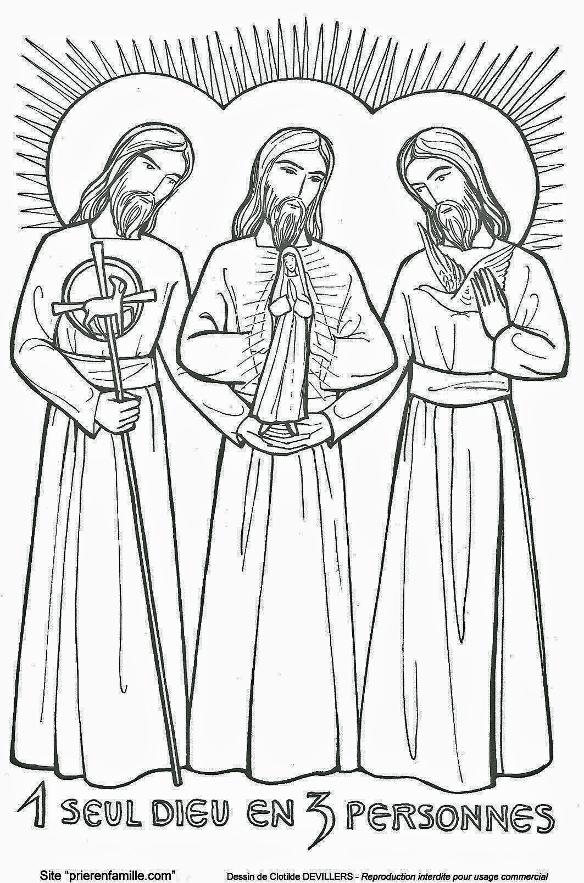
Dieu est Amour
(1 Jn 4, 8)
Le propre de l’Amour est de se donner :
Le Père aime le Fils,
le Fils aime le Père,
et cet échange d’amour est si profond
qu’il est Lui-même une Personne :
le Saint-Esprit.
Le Père, le Fils, l’Esprit-Saint
sont un seul Dieu
en Trois Personnes
Apprenez-nous à prier - Trinité

Slide 6
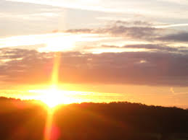
Un seul Dieu en trois Personnes : c’est un « mystère »…
Un mystère, c’est un « secret de Dieu » :
C’est une réalité divine qui, sans être contraire à la raison, dépasse ce
que nous pouvons comprendre.
Accepter le mystère, c’est accepter
de ne pas tout comprendre,
en faisant confiance à Dieu
qui est plus grand que nous :
C’est par la foi que Dieu
nous demande de Le connaître.
Mais comment connaître
ce qui est le « secret de Dieu » ?
C’est Jésus, venu sur la terre, qui nous a révélé les secrets de Dieu.
Apprenez-nous à prier. - Trinité

Slide 7
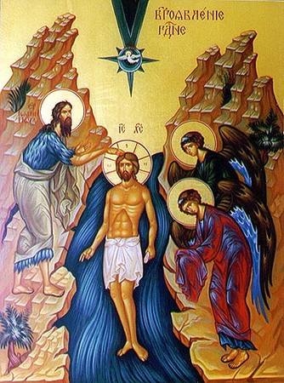
C’est Jésus qui nous a fait connaître le mystère de la Sainte Trinité
très souvent, dans l’Évangile, Il parle de son Père,
Le Père m’a envoyé (Jn 20, 21)
Le Père et Moi, nous sommes UN (Jn 10, 30)
Il annonce : Je vous enverrai le Saint-Esprit.
(Lc 24, 49)
La Trinité se manifeste au baptême de Jésus :
Jésus est baptisé par Jean-Baptiste,
l’Esprit-Saint apparaît comme une colombe,
et on entend du ciel la voix du Père :
Celui-ci est mon Fils bien-aimé
en qui je trouve ma joie
(Mt 3, 17)
Apprenez-nous à prier. - Trinité

Slide 8
Apprenez-nous à prier. - Trinité

Slide 9
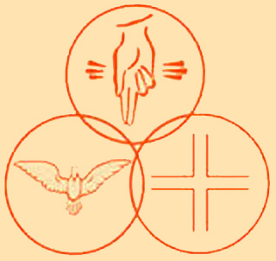
Dieu, personne ne l’a jamais vu…
(1 Jn 4, 12)
…Il habite une lumière inaccessible ;
aucun homme ne l’a jamais vu, et nul ne peut le voir.
(1 Tm 6, 16)
On ne peut pas voir Dieu,
mais on peut distinguer
chacune des Personnes divines
à un signe indiquant son action particulière vis-à-vis des hommes :
Le Père : la main
Le Fils : la croix
L’Esprit : la colombe
Apprenez-nous à prier. - Trinité

Slide 10
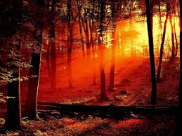
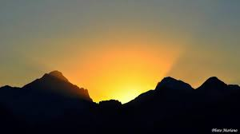
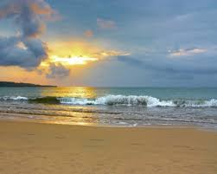
Dieu le Père
Le Père, c’est Celui qui donne la vie
Dieu est à l’origine de tout ce qui existe dans le monde :
le ciel, la terre, la mer et tout ce qu’ils contiennent
On devine sa Présence à travers toute la beauté de la Création
Dieu le Père
DIEU CRÉATEUR
Toutes les œuvres du Seigneur, bénissez le Seigneur !
(Dn 3, 57)
Apprenez-nous à prier. - Trinité

Slide 11
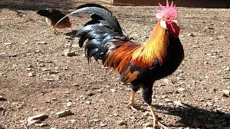
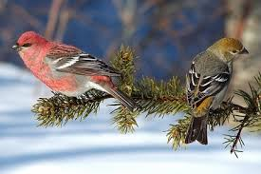
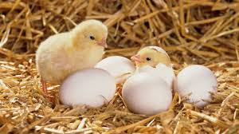
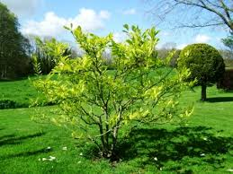
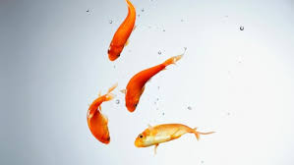
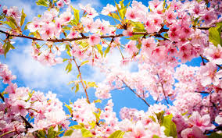
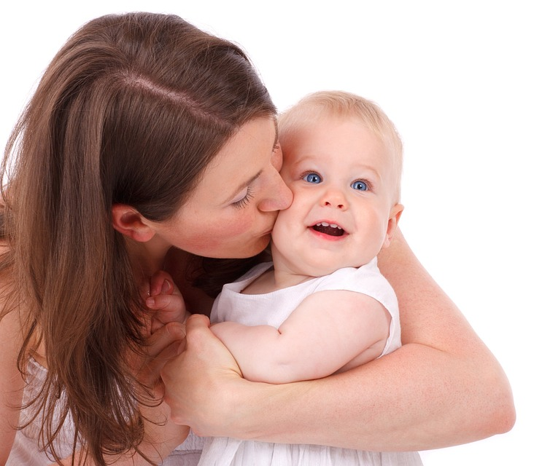
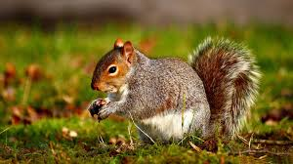
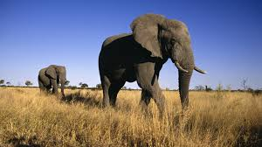
Dieu a créé tout ce qui existe
Apprenez-nous à prier. - Trinité

Slide 12
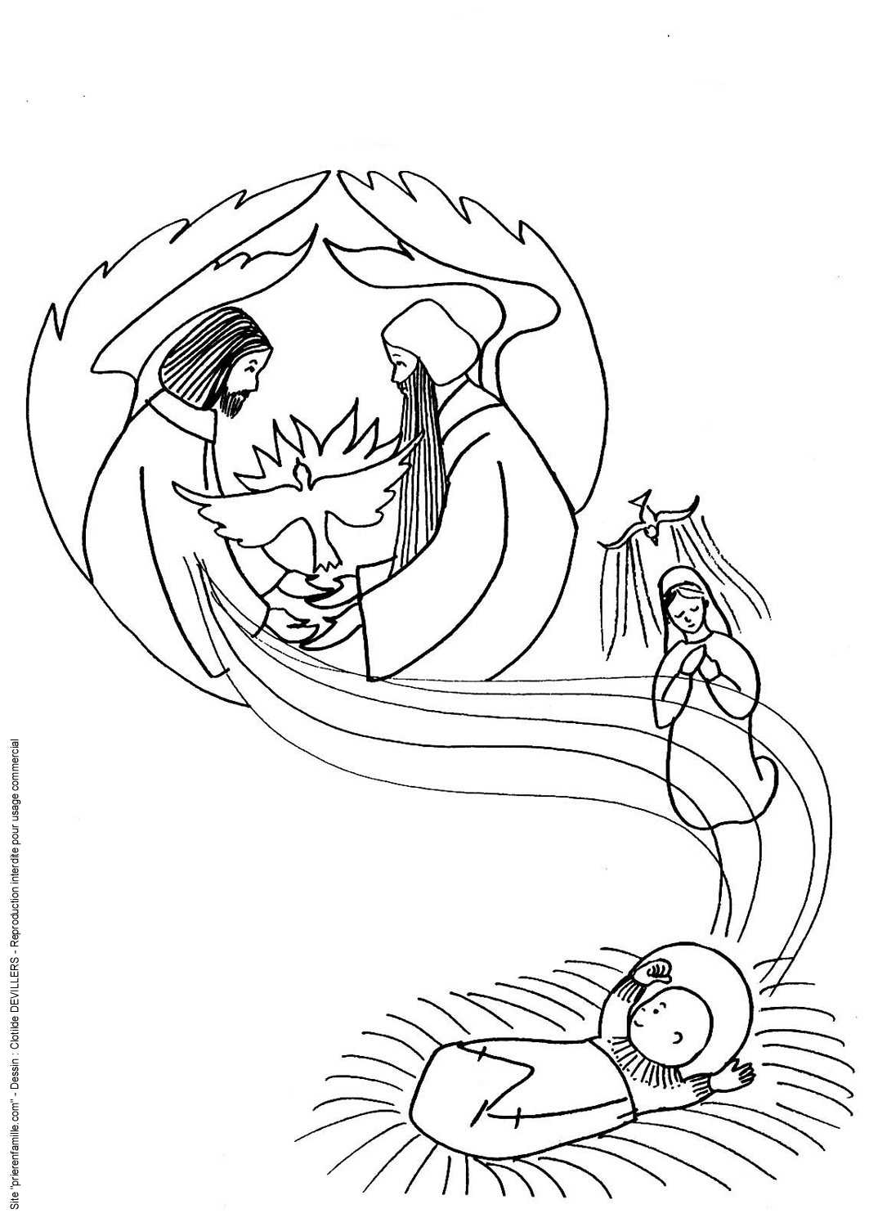
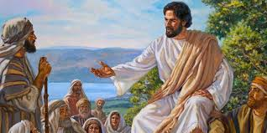
Dieu le Fils
Nous ne pouvons pas voir Dieu.
Pour nous permettre de Le connaître,
Dieu le Père a envoyé son Fils unique
parmi les hommes : Jésus-Christ,
Dieu fait homme, né de la Vierge Marie.
Jésus, Dieu le Fils, est venu sur la terre,
nous parler de son Père, nous Le faire connaître
et aimer.
Apprenez-nous à prier. - Trinité

Slide 13
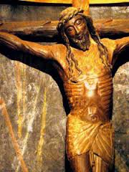
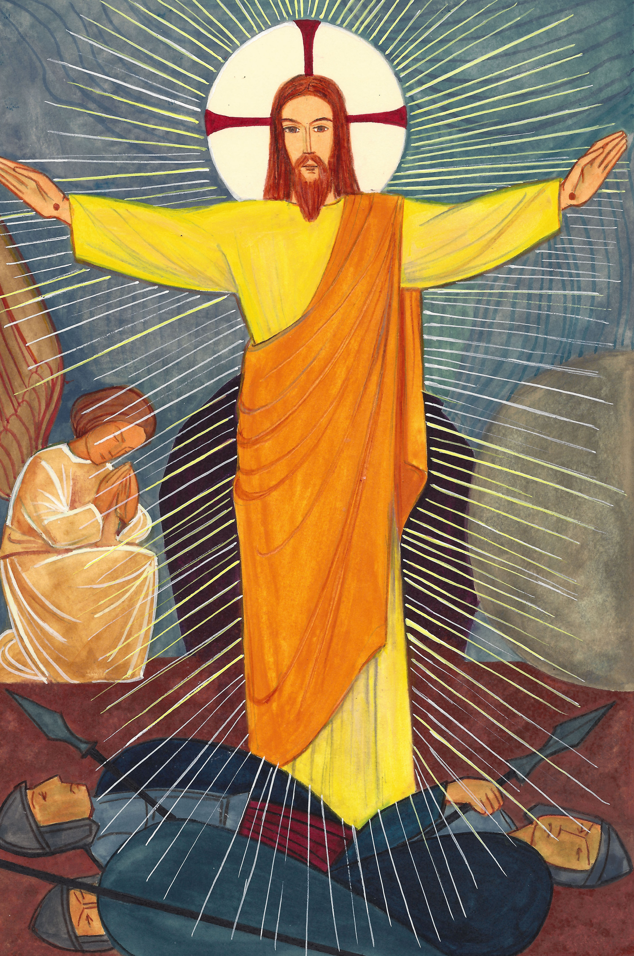
Jésus, Dieu le Fils, se fait homme pour nous sauver
Pour réparer nos péchés et l’offense faite à Dieu,
il est mort sur la Croix, par amour pour nous
et…
Il est ressuscité
vainqueur de la mort et du péché
Jésus, Dieu le Fils,
DIEU SAUVEUR
Apprenez-nous à prier. - Trinité

Slide 14
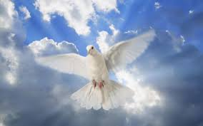
Dieu le Saint Esprit
Depuis la Pentecôte, l’Esprit-Saint continue l’action de Jésus
pour nous aider à toujours vivre en enfants de Dieu.
Il nous conseille et nous guide dans la pratique de la vie chrétienne,
nous donne lumière et force pour éviter le mal et faire le bien.
L’Esprit-Saint
DIEU SANCTIFICATEUR
Apprenez-nous à prier. - Trinité

Slide 15
En résumé, le mystère de la Sainte Trinité
est le mystère central de la religion chrétienne
De ce mystère découlent les autres mystères de la foi :
Le mystère de l’Incarnation Dieu fait homme
Le mystère de la Rédemption
Jésus mort sur la croix
pour réparer nos péchés
Apprenez-nous à prier. - Trinité

Slide 16
Le mystère de la Sainte Trinité, d'ordre spirituel,
ne peut pas être matérialisé
par un dessin ou une peinture !
Mais des approches figuratives ou des schémas peuvent nous aider à prier, à adorer, à nous plonger dans le Dieu Amour...
Apprenez-nous à prier. - Trinité

Slide 17
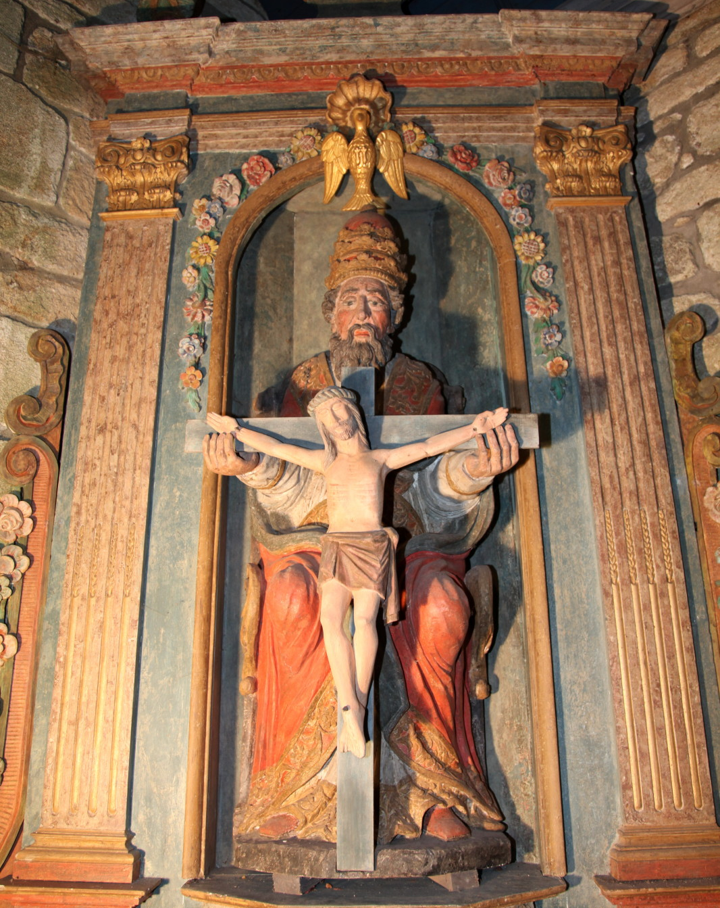
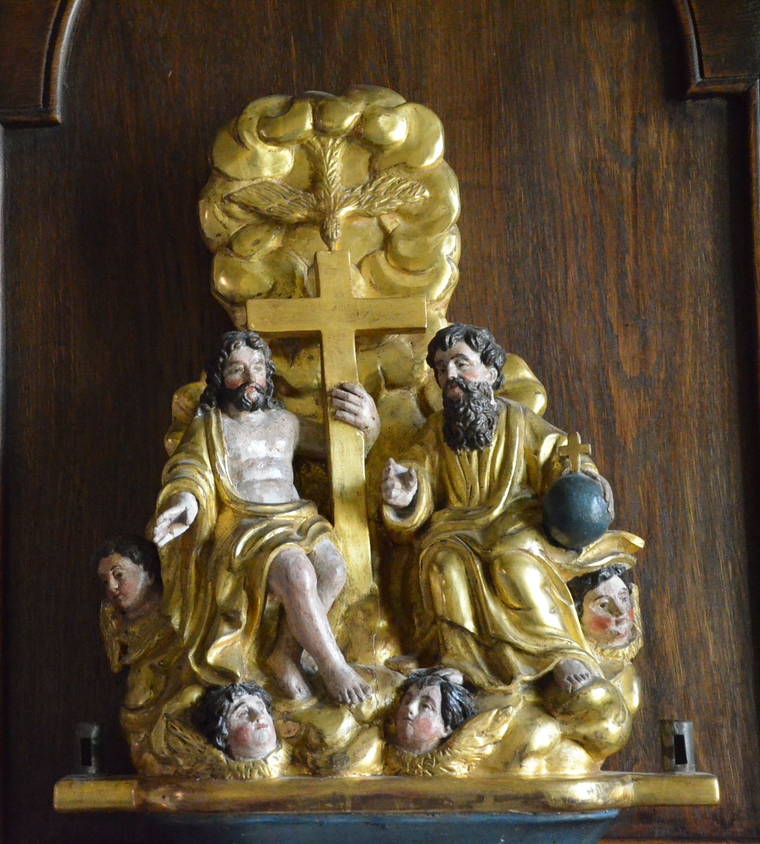
2 exemples de représentation figurative de la Sainte Trinité. À commenter...
Apprenez-nous à prier. - Trinité

Slide 18
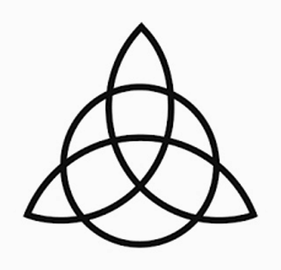
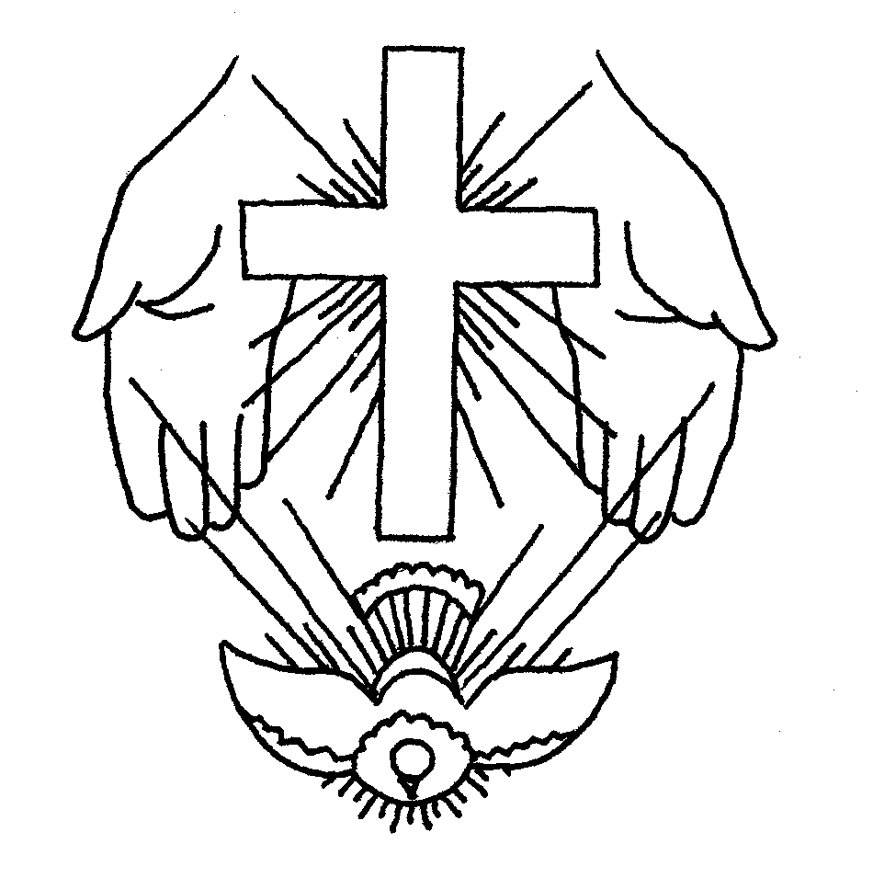
2 exemples de représentation schématisée
de la Sainte Trinité. À commenter...
Le cercle : un seul Dieu
Les arcs de cercle : trois personnes en relation les unes avec les autres
Le Père : les mains
Le Fils : la croix
L'Esprit-Saint : la colombe
Apprenez-nous à prier. - Trinité

Slide 19
Deuxième partie
COMMENT HONORER
LA TRÈS SAINTE TRINITÉ
Apprenez-nous à prier. - Trinité

Slide 20
Prières en l’honneur de la Trinité Sainte
Le signe de croix
Le « Gloire à Dieu… »
Les doxologies
Le « Gloire au Père… »
Apprenez-nous à prier. - Trinité

Slide 21
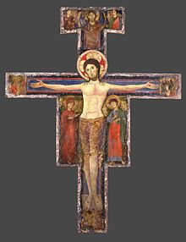
Le signe de croix
Au nom du Père et du Fils et du Saint-Esprit…
Ce simple geste, que nous faisons si souvent,
nous enseigne cette vérité fondamentale de la Sainte Trinité :
UN Dieu en TROIS Personnes
On y trouve :
L’UNITÉ : Au nom (au singulier)
La TRINITÉ : les trois Personnes sont nommées
Appliquons-nous
à toujours bien faire ce signe de croix, en pensant que c’est par le sacrifice de Jésus sur la Croix
que nous sommes sauvés.
Apprenez-nous à prier. - Trinité

Slide 22
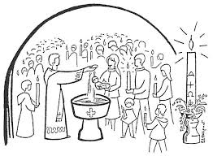
Le signe de croix est le signe de notre baptême
« au nom du Père, et du Fils et du Saint-Esprit… »
Le baptême est le sacrement
qui nous introduit
au sein de la Trinité,
et fait de nous
des enfants de Dieu.
Le signe de croix est le signe particulier du chrétien.
Apprenez-nous à prier. - Trinité

Slide 23
Le « Gloire à Dieu au plus haut des cieux… »
Cette prière est un chant de louange en l’honneur de la Trinité,
qu’on dit à la messe du dimanche, après la préparation pénitentielle.
La première partie célèbre la grandeur de Dieu
C’est le chant des Anges la nuit de Noël :
Gloire à Dieu au plus haut des cieux
et paix sur la terre aux hommes qu’Il aime.
Nous Te louons, nous Te bénissons, nous T’adorons,
nous Te glorifions,
nous Te rendons grâce pour ton immense gloire.
La seconde partie célèbre successivement
chacune des Trois Personnes divines. Voir page suivante
Apprenez-nous à prier. - Trinité

Slide 24
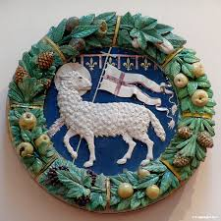
La seconde partie célèbre successivement
chacune des Trois Personnes divines.
Seigneur Dieu, Roi du ciel, Dieu le Père tout-puissant,
Seigneur, Fils unique, Jésus-Christ
Seigneur Dieu, Agneau de Dieu, le Fils du Père.
Toi qui enlèves le péché du monde, prends pitié de nous.
Toi qui enlèves le péché du monde, reçois notre prière.
Toi qui es assis à la droite du Père, prends pitié de nous.
Car Toi seul es saint, Toi seul es Seigneur,
Toi seul es le Très-Haut, Jésus-Christ,
Avec le Saint Esprit,
dans la gloire du Père. Amen
Apprenez-nous à prier. - Trinité

Slide 25
Les doxologies
Invocations à la Sainte Trinité à la fin des prières liturgiques
L’Église termine toujours sa prière par une invocation
à la Sainte Trinité, en proclamant son éternité.
Les doxologies sont des formules de bénédiction, d’action de grâces,
des acclamations de louange ou de profession de foi.
A la fin du Notre Père, à la messe :
Car c’est à Toi qu’appartiennent le règne, la puissance et la gloire, pour les siècles des siècles.
A la fin des oraisons (par exemple) :
Nous Te le demandons par Jésus, ton Fils, notre Seigneur,
qui vit et règne avec Toi dans l’unité du Saint Esprit,
pour les siècles des siècles.
Apprenez-nous à prier. - Trinité

Slide 26
À la fin des psaumes, de nos dizaines de chapelet...
Gloire soit au Père et au Fils et au Saint-Esprit,
comme il était au commencement, maintenant et toujours,
dans tous les siècles des siècles. Amen
ou
Gloire soit au Père et au Fils et au Saint-Esprit,
au Dieu qui est, qui était et qui vient,
pour les siècles des siècles. Amen
Apprenez-nous à prier. - Trinité

Slide 27
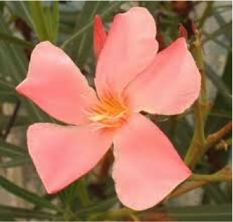
La fête de la Sainte Trinité est l’occasion
de reprendre conscience du sens et de la valeur
de notre signe de croix, et de bien dire le Gloire au Père…
Rendre gloire à Dieu,
n’est-ce pas précisément le but de notre vie
dès maintenant et pour l’éternité ?
Apprenez-nous à prier. - Trinité

Slide 28
Quelques liens pour compléter :
Vivre la fête de la Sainte Trinité avec les enfants
Parler aux plus petits de la Sainte Trinité
Ensemble de prières en l'honneur de la Sainte Trinité
Tous les diaporamas
Page d’accueil du site
Apprenez-nous à prier. - Trinité

Slide 29
DOCUMENTATION
Parents et éducateurs
Vivre l’année liturgique avec les enfants
Pour que s’épanouisse la foi du tout-petit
Éduquer pour le bonheur
Autres écrits
Apprenez-nous à prier. - Trinité

Slide 30
